Slide 1

OPS ja digitalisaatio nyt
Simo Veistola
Rehtori, toimitusjohtaja
simo.veistola@e-oppi.fi

Slide 2



e-Oppi Oy
Sähköisten oppimateriaalien kustannustalo
Perustettu v. 2011, Tj. Simo Veistola, FT, Forssan yhteislyseon rehtori, oppikirjailija
150 oppikirjailijaa
32 lukiokirjaa
Asiakkaita jo yli 100 kunnassa
Lukuisia teknologiakumppaneita

Slide 3
Tarkasteltavia asioita
1) Muutosjohtaminen
2) Oppiaineiden oppisisältö
3) Ilmiöpohjaisuus
4) Ongelmalähtöisyys
5) Oppiaineiden integraatio
6) Elinikäinen oppiminen
7) Itse- ja vertaisarviointi

Slide 4
1) Muutosjohtaminen
OPS:n jalkauttaminen (implementaatio) on muutosjohtamista.
1. Tavoitteen asettaminen 2. Muutosedellytysten tunnistaminen 3. Muutoksen toteutustavan suunnittelu
4. Toimeenpano: laatiminen, toteutus 5. Muutoksen seuranta ja arviointi

Slide 5
1) Muutosjohtaminen
1) Tavoitteen asettaminen:
- muutospaineet, seurauksien ennakointi ja niistä keskusteleminen
2) Muutosedellytysten tunnistaminen
- opettajien ”tunnistaminen”
3) Toteutustavan valinta

Slide 6
1) Muutosjohtaminen
4. Toimeenpano: laatiminen, toteutus
- kuuleminen, keskustelu, ryhmätyö
- johdon rooli
- rehtori on pedagoginen johtaja
- muutosta ei tapahdu jos rehtori ei sitä aja
5. Muutoksen seuranta ja arviointi

Slide 7

Opetussuunnitelma
Perusteet on laadittu perustuen oppimiskäsitykseen, jonka mukaan oppilas on aktiivinen toimija.
- ongelmien ratkaisu
- vuorovaikutus
- oma tapa oppia
- motivaatio, kiinnostuksen
kohteet

Slide 8

2) Oppiaineiden oppisisältö
Oltava oppimateriaali, jossa oppiaineen perusta: oppiaineen ”kieli”, tapa ajatella, teoria
Materiaalin itsekokoaminen on vaikeaa.
Paikallinen ops tuo vaihtelua.

Slide 9
2) Oppiaineiden oppisisältö
Hyvä jos
- olisi perusasiat
- lisämateriaalia
- väylät reaaliaikaisiin tietoihin
Asia olisi ymmärrettävissä monin eri tavoin: ei vain tekstiä!

Slide 10
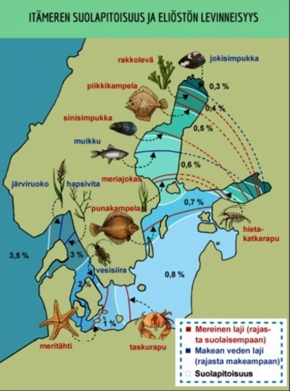
3) Ilmiöpohjaisuus
Ei olla määritelty.
Tarkoitettaneen laaja-alaista ongelmalähtöistä oppimista, jossa tutkitaan laajaa, todellista ilmiötä.

Slide 11
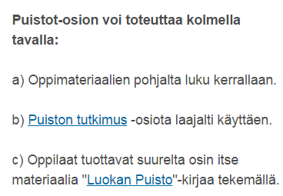

3) Ilmiöpohjaisuus

Slide 12
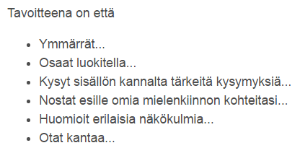
3) Ilmiöpohjaisuus
Laaja projekti.
Vaatii ja lisää taitoja! → Muuttaa oppilasta!
Vie energiaa, aikaa jne.

Slide 13
4) Ongelmalähtöisyys
Voi lähteä pienestäkin asiasta:
Miksi Liisalla on reikiä hampaissa?
Miksi Kalle ei saanut lomamatkallaan etelässä ruisleipää?

Slide 14
5) Oppiaineiden integraatio
Tärkeä, vaikea asia!
Oppilaat eivät osaa yhdistää samaa asiaa eri oppiaineisiin! Kyse oppiainejaosta.
Oppimateriaalit ja oppiainerajat pitää integroida enemmän → ilmiöpohjaisuuden yksi etu.
Kotitalous ja biologia

Slide 15
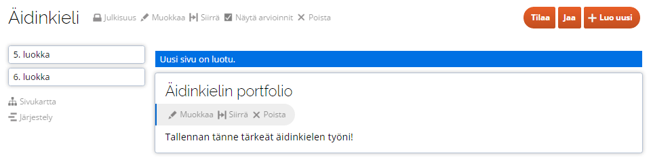
6) Elinikäinen oppiminen
Peda.net – Jyväskylän yliopiston oppimisalusta ja elinikäisen oppimisen portfolio

Slide 16
6) Elinikäinen oppiminen
Oppimisen omistajuus parantaisi oppimistuloksia dramaattisella tavalla!
Tehdään moniste ja moniste rypyssä reppuun on tehotonta!
Miten oppilas saadaan ymmärtämään elinikäisen oppimisen merkitys?

Slide 17
7) Itse- ja vertaisarviointi
On tärkeää!
Tähän voidaan oppia!
Peda.net antaa paljon mahdollisuuksia!
Itsearviointi ja testaustavat

Slide 18
e-Opin Peda.net-kirjat
Ovat muokattavia ja vuorovaikutteisia, paperisen kirjan korvaavia sähköisiä oppikirjoja
Opettaja lisää tekstiä, kuvia, ääntä, videoita, linkkejä
Oppilas tekee tehtäviä ja näkee kuinka suoriutui
Toimivat verkossa kaikilla päätelaitteilla (PC, tablet, älypuhelin)

Slide 19
e-Opin Peda.net-kirjat
Motivoivat oppilasta työhön ja saavuttamaan parempia oppimistuloksia; tekniikka lähellä nuoren arkea
Säästävät opettajan aikaa
Sähköinen dokumenttien hallinta ja opetusmateriaaleja (slideja, tehtäviä, koetehtäviä ym.)
Ovat hinnaltaan edullisia

Slide 20
Peda.net
Jyväskylän yliopiston Koulutuksen tutkimuslaitoksen kehittämä verkkoympäristö
e-Oppi tarjoaa Peda.net-ympäristössä:
sähköiset oppikirjat
Oppimisympäristön
pilvipalvelutallennustilan
Kustannukset:
Kurssipohjien ja kirjojen käyttäminen Peda.net-alustassa sisältyy e-Opin tuotteiden hintaan. Yksittäinen opettaja voi ottaa Peda.netin käyttöön.

Slide 21
e-Opin kirjat
Tehtävät jotka helpottavat oppimista
Opettaja näkee vastaukset.
Opettaja voi lisätä/muokata tehtäviä.
Peda.net on Suomen paras alusta, e-Oppi on tutkinut!
Helppo muokattavuus
Vuorovaikutteisuus

Slide 22

Simo Veistola
simo.veistola@e-oppi.fi
050-4318578

